Slide 1
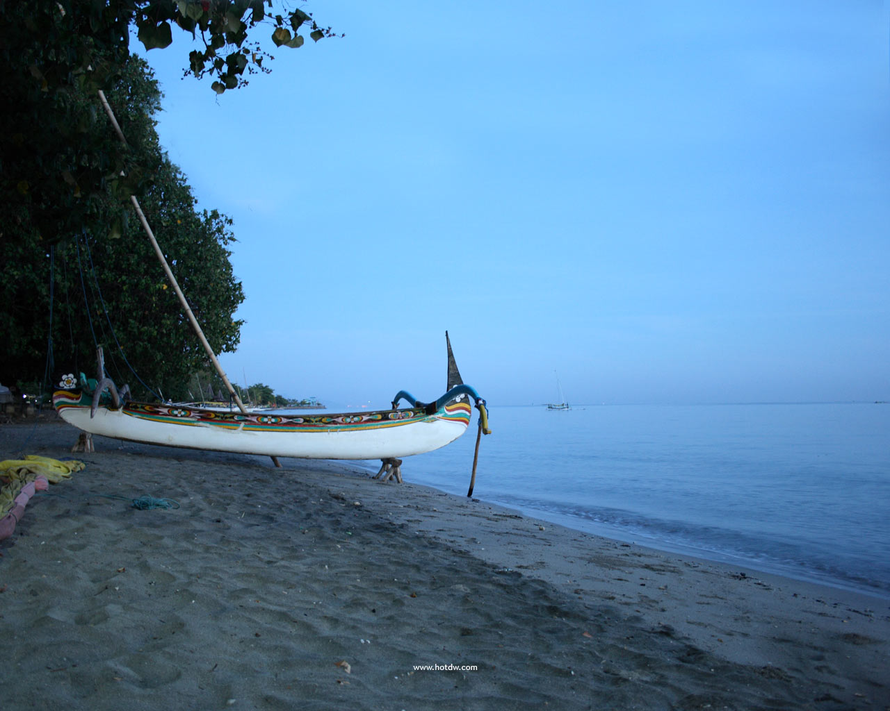
Siklus Nutrient dan Pengaruh Terhadap Sifat Perairan

Slide 2
Siklus unsur atau senyawa kimia yang mengalir dari komponen abiotik ke biotik dan kembali lagi ke komponen abiotik.
Siklus tersebut tidak hanya melalui organisme, tetapi juga melibatkan reaksi - reaksi kimia dalam lingkungan abiotik
Siklus Nutrient/Biogeokimia

Slide 3
Materi tersebut tersusun oleh unsur yang salah satunya Nitrogen (N) dan Fosfor (P).
Unsur-unsur kimia tersebut dimanfaatkan oleh produsen untuk membentuk bahan organik dengan bantuan energi matahari atau energi yang berasal dari reaksi kimia.
Bahan organik yang dihasilkan adalah sumber energi bagi organisme.
Proses makan atau dimakan pada rantai makanan mengakibatkan aliran materi dari mata rantai yang lain.

Slide 4
Jika organisme dalam satu rantai makanan mati, aliran
materi masih tetap berlangsung terus karena mahluk hidup yang mati akan diuraikan oleh decomposer yang akhirnya akan masuk lagi ke rantai makanan berikutnya.
Sebagai siklus materi yang mengembalikan semua unsur-unsur kimia yang sudah terpakai oleh semua yang ada di bumi baik komponen biotik maupun komponen abiotik, sehingga kelangsungan hidup dapat terjaga dengan baik
Fungsi Daur Biogeokimia

Slide 5
1. Siklus Nitrogen
Dapat dipergunakan sebagai penyusun elemen-elemen tubuh organisme apabila sudah mengalami proses Fiksasi.
Unsur nitrogen bersifat inert
Ammonia (NH₃)
Nitrit (NO₂)
Nitrat(NO₃)
Amonium (NH⁴⁺)

Slide 6
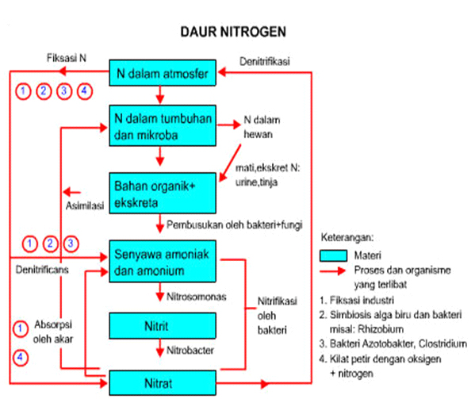

Slide 7
Dalam memproduksi nutrient bagi organisme perairan, maka diperlukan transfer senyawa nitrogen. Nitrogen memasuki ekosistem dengan dua jalur alamiah.
Jalur 1:
Jalur 2:
Deposit pada atmosfer, merupakan sekitar 5% sampai 10% dari nitrogen yang dapat digunakan yang memasuki sebagian besar ekosistem.
Melalui fiksasi nitrogen untuk memecahkan molekul N₂ agar atom-atomnya dapat bergabung dengan atom-atom lain diperlukan pemasukan sejumlah besar energi.

Slide 8
Keperluan pertanian yang semakin meningkat telah menyebabkan produk nitrogen terfiksasi secara industri makin meningkat pula, sehingga supply industri yang merupakan ketergantungan dari sektor pertanian ini menjadi pemicu ketergangguan daur alam.
Kegiatan manusia telah meningkatkan aliran nitrogen global. Hal ini dapat terlihat pada danau dan sungai karena pupuk nitrogen merembes dari tanah pertanian sekitarnya dan menyuburkan algae.

Slide 9
Amonia di perairan berasal dari pemecahan nitrogen organik dan nitrogen anorganik yang terdapat di dalam tanah dan air, yang berasal dari dekomposisi oleh mikroba dan jamur.
Ikan tidak bisa bertoleransi terhadap kadar amonia bebas yang terlalu tinggi karena dapat mengganggu proses pengikatan oksigen oleh darah.
Amonia (NH₃) dapat secara langsung diambil oleh tumbuhan melalui akar dan melalui daun-daunnya. Beberapa bakteri yang dapat mengambil nitrogen secara langsung melalui akar, yaitu Azetobacter sp. dan Clostridium sp.

Slide 10
Denitrifikasi merupakan pengubahan nitrat menjadi gas nitrogen, dengan demikian mengisi kembali atmosfer.
Proses ini melibatkan peran beberapa bakteri antara lain Bacillus cereus, Bacillus licheniformis, Pseudomonas denitrificants, Thiobacillus denitrificants, Micrococcus, dan Achromabacter.
Bakteri ini hidup jauh di dalam tanah dan dalam sedimen air yang jumlah oksigennya sangat terbatas. Bakteri tersebut menggunakan nitrat sebagai suatu alternative terhadap oksigen untuk respirasinya.

Slide 11
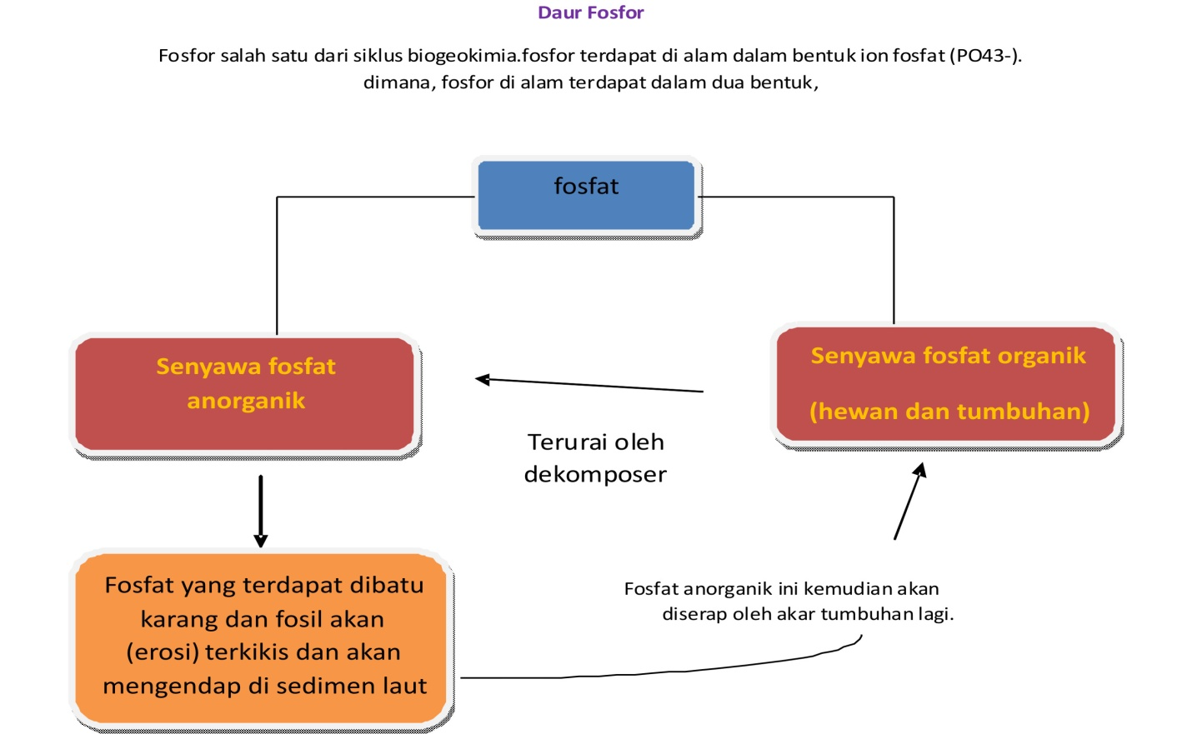
1. Siklus FOSFOR

Slide 12
Di alam fosfor terdapat dalam dua bentuk:
Fosfat organik (pada tumbuhan dan hewan)
Fosfat anorganik (pada air dan tanah)

Slide 13
Fosfat organik dari hewan dan tumbuhan yang mati diuraikan oleh dekomposer menjadi fosfat anorganik.
Fosfat anorganik yang terlarut di air tanah atau air laut akan terkikis dan mengendap di sedimen laut.
Fosfat dari batu dan fosil terkikis dan membentuk fosfat anorganik terlarut di air tanah dan laut yang kemudian akan diserap oleh akar tumbuhan lagi.
Siklus ini berulang terus menerus. Sebagian besar fosfat bersiklus ulang secara lokal di antara tanah, tumbuhan, dan konsumen berdasarkan skala waktu.

Slide 14
Pengaruh Limbah Organik (Nutrient) yang Berlebihan
Limbah organik yang masuk ke dalam perairan tersebut dalam bentuk endapan, koloid, tersuspensi, dan terlarut.
Pengaruh pertama adanya proses dekomposisi limbah organik adalah penurunan oksigen terlarut dalam perairan. Dekomposisi juga menghasilkan senyawa nutrient (nitrogen dan fosfor) yang dapat menyuburkan perairan.

Slide 15
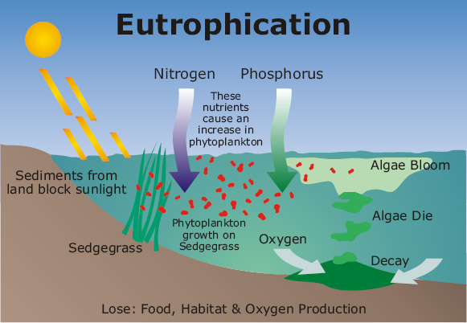

Slide 16
Nutrient merupakan unsur kimia yang diperlukan fitoplankton untuk hidup dan pertumbuhannya. Sampai pada tingkat konsentrasi tertentu, keberadaan nutrient dalam perairan akan meningkatkan produktivitas perairan.
Namun jika peningkatan nutrient terjadi terus-menerus akan berdampak negatif bagi kualitas perairan karena dapat mengakibatkan eutrofikasi yang mendorong pertumbuhan algae (blooming algae) yang kemudian akan mengurangi kandungan oksigen dalam air karena terjadi proses dekomposisi.

Slide 17
Proses dekomposisi limbah organik cenderung selalu merugikan karena sebagian besar produknya (H₂S, CH₄) dapat langsung mengganggu kehidupan biota, sedangkan nutrient yang sampai konsentrasi tertentu menguntungkan namun jika limbah nutrient terus bertambah dalam jumlah banyak akan menjadi pencemar yang akan menurunkan kualitas perairan dan bisa terjadinya kematian masal ikan

Slide 18
Selain itu proses dekomposisi juga dapat menghasilkan kondisi perairan yang cocok bagi kehidupan mikroba pathogen yang terdiri dari mikroba, virus, dan protozoa yang setelah berkembang biak akan menjadi sumber penyakit bagi biota air.
Dampak terjadinya eutrofikasi juga akan merangsang pertumbuhan tanaman air, yaitu eceng godok dan hydrilla yang keberadaannya juga dapat dianggap sebagai gulma karena mengganggu produktivitas perairan.

Slide 19
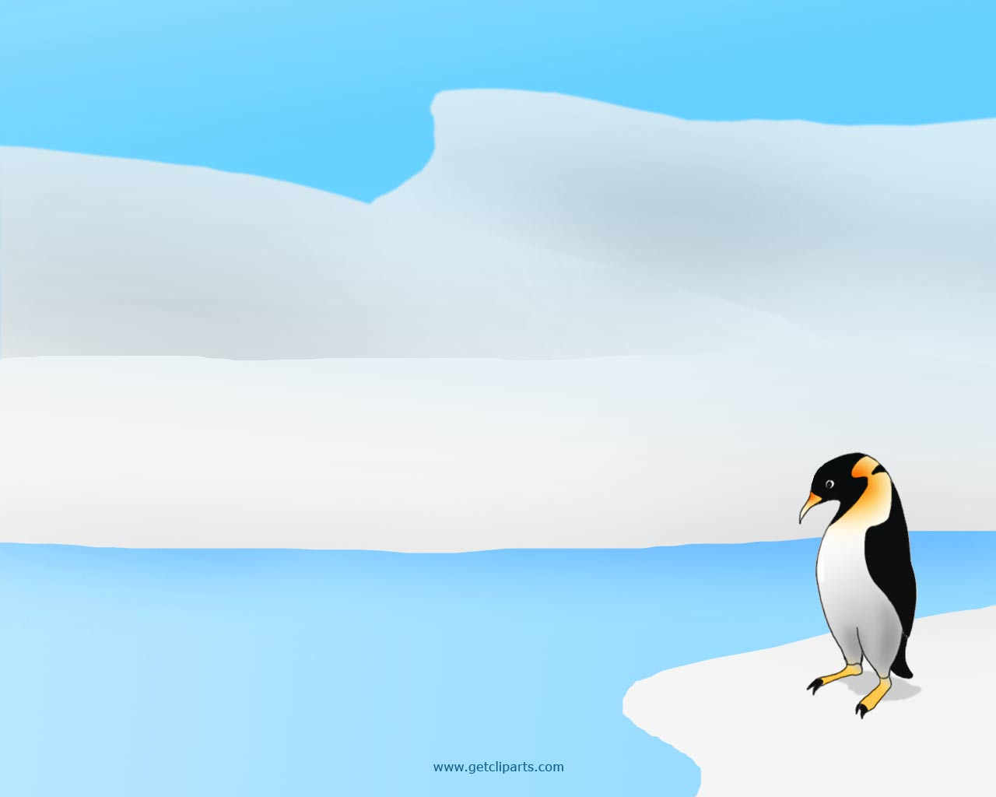
TERIMA KASIH

